Slide 1


Xamarin.Forms UI Design & Performance & Best Practices
Yiğit Özaksüt
yigit@ozaksut.com
www.ozaksut.com
www.rise-consulting.net
www.xamarinturkiye.com

Slide 2
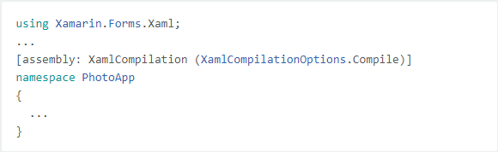
XAML Compilation
Derlenme anında hata yakalama
Daha hızlı kontrol render süresi
Derleme sonrası dosya boyutlarının küçültülmesi

Slide 3
async/await - Static
Mainthread bloklanmaması için kullanılması gerekiyor.
Static objeler binding objeleriniz olmamalı!

Slide 4
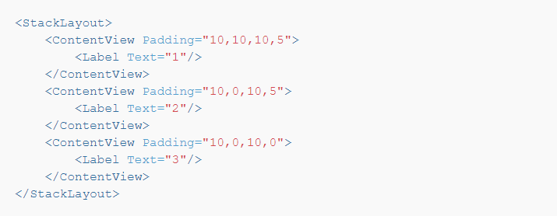
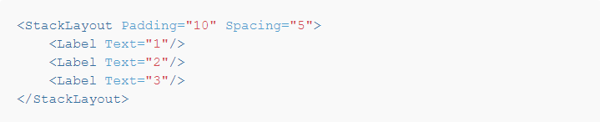
Layout
ContentView bir layout değildir!
Stacklayout yerine Grid
Kontrol özellikleri yerine Grid özellikleri
  RowSpacing
  ColumnSpacing
  RowSpan
  ColumnSpan
  RowDefinition
  ColumnDefinition
RelativeLayout
LayoutOptions

Slide 5
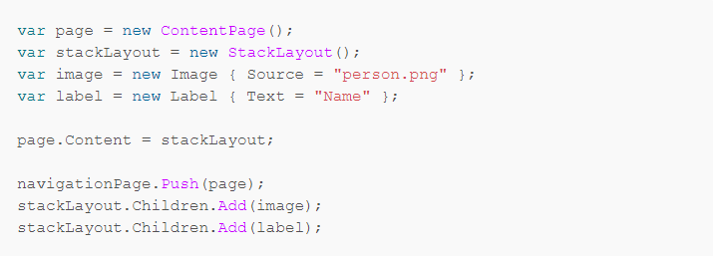
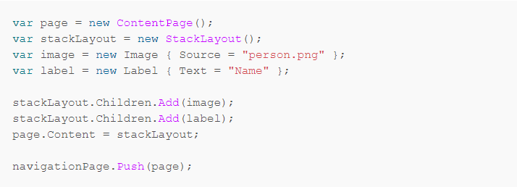
Navigation
async/await
Binding OnAppearing
ForceLayout()
StackLayout + ScrollView != ListView

Slide 6
Label
LineBreakMode
NoWrap
VerticalTextAlignment HorizontalTextAlignment ☹
VerticalOptions HorizontalOptions ☺

Slide 7
ListView
ScrollView ☹
TableView ☹ Xamarin != Web
Header & Footer Templates ☺
ListViewCachingStrategy ☺
IEnumerable<T>
IList<T>
HasUnevenRows ☺

Slide 8
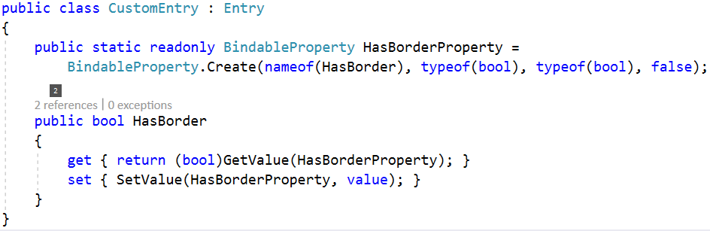
BindableProperty
Generic BindableProperty BindableProperty.Create ☹

Slide 9
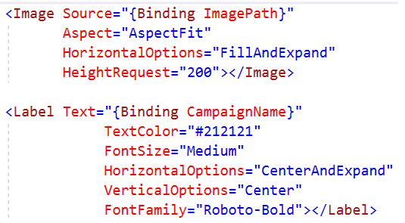
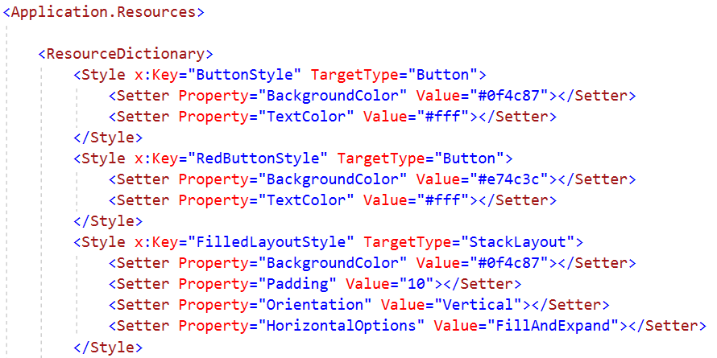
Style

Slide 10
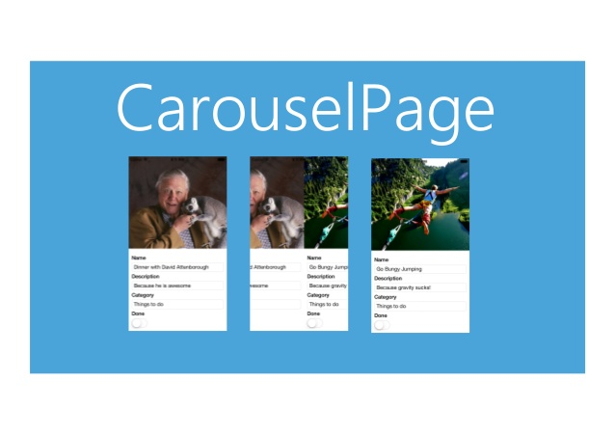
CarouselPage

Slide 11
Teşekkürler
Yiğit Özaksüt
yigit@ozaksut.com
www.ozaksut.com
www.rise-consulting.net
www.xamarinturkiye.com

